Slide 1
106學年度素養導向備觀議教評社群 (三)課綱的改變與未來教學的結合
資料引用自：范信賢老師、藍偉瑩老師
感謝專家老師支持教師自主學習！！

Slide 2
第三次聚會………
不一樣的一堂課：春香老師給我們的觸發……
與素養及課綱的初步接觸：宜嫻老師
運用新課綱的教學設計試做……
%E8%83%BD%E5%8A%9B-%E7%B4%A0%E9%A4%8A%E5%B0%8E%E5%90%91%E6%95%99%E5%AD%B8%E6%95%99%E6%88%B0%E6%89%8B%E5%86%8A.pdf

Slide 3
大考中心主任劉孟奇 大學考試大變革
大考中心宣布，未來題型的改變方向有以下3個重點：
1.情境式命題。考題中會出現許多來自生活中的情境，或是「學術探究情境」，也就是實驗題。
2.著重在閱讀理解、圖表判讀等整合運用知識的能力。除了純文字外，是否能精確解讀表格、繪圖、地圖等也是重點。
3.跨領域、跨學科的綜整題型，將取代零碎、片斷的記憶與背誦型知識。

Slide 4
素養導向試題的五大特色 (國文科未來的評量趨勢)
將具有下列五項特色：
題目情境主要是以生活問題解決為主，有些評量到單一能力，有些評量到綜合能力。
題目閱讀量高，用以清楚描述問題情境，常配合圖表或數據資料。
不只有單題，也常以題組形式呈現，受測者看完題目情境後會回答多道試題。
評量目標不僅有學科知識或學習內容，更希望包含由學科知識或學習內容所延伸出來對知識概念的判斷、應用或生活問題的解決。
不只有選擇題，也會有非選擇題。

Slide 5
大潤發創始人離職：我戰勝了所有對手，卻輸給了時代！ - 壹讀 https://read01.com/PM3ePGj.html#.WsCQRkF-XYX

Slide 6
聚焦於課綱的學習表現與學習內容

Slide 7
素養導向教學的四大原則
整合知識、技能與態度
情境脈絡化的學習
學習方法及策略
活用實踐的表現

Slide 10
素養導向教學設計流程
思考
1.從教科書中選出一個單元。
2.說出此單元不可或缺的理由（學科本質）。
3. 與素養導向教學四大原則的呼應或開展。
設計
4.情境設想（打開經驗世界∞發展抽象能力）。
5.總綱或領綱核心素養＋學習重點，
轉化為學習目標。
6.學習任務+活動串連及深化。
7.檢核點與評量基準。

Slide 11
核心素養+學習重點→學習目標
1.找出此單元結合的學習表現及學習內容
‧ 聚焦，是教學上會處理的。
‧ 編碼及內容完整複製，但可將未用部分雙刪除。
2.轉化為學習目標
‧ 具體，動詞＋名詞（學習重點的交織轉化）
‧ 要能在教學設計及評量中實現

Slide 13
學習目標
步驟一
從綱領或領綱裡選擇1-3個適合本單元的核心素養。這是素養目標
步驟二
本單元在學科學習中的重要目的。這是學科目標。

Slide 14
學習脈絡
步驟一
選擇適合本單元的情境(數量視節數而定)。
步驟二
本單元內容可區分出的重要主題。
步驟三
將步驟一與二之結果排列次序。

Slide 15
學習內容
步驟一
從領綱中找一學習內容。並請對應學科單元。
步驟二
依據知識、技能與情意三方面，開展學習內容。

Slide 16
學習表現
一
根據學習內容開展的結果，找出領綱中可對應的學習表現。
二
如果沒有可對應的學習表現，可以自行撰寫。

Slide 17
學習表現再聚焦
一
依據選擇的情境(真實情境-生活、文本、學術情境)，重新書寫學習表現。
二
學習表現的動詞使用，將決定學習經驗的安排。

Slide 20
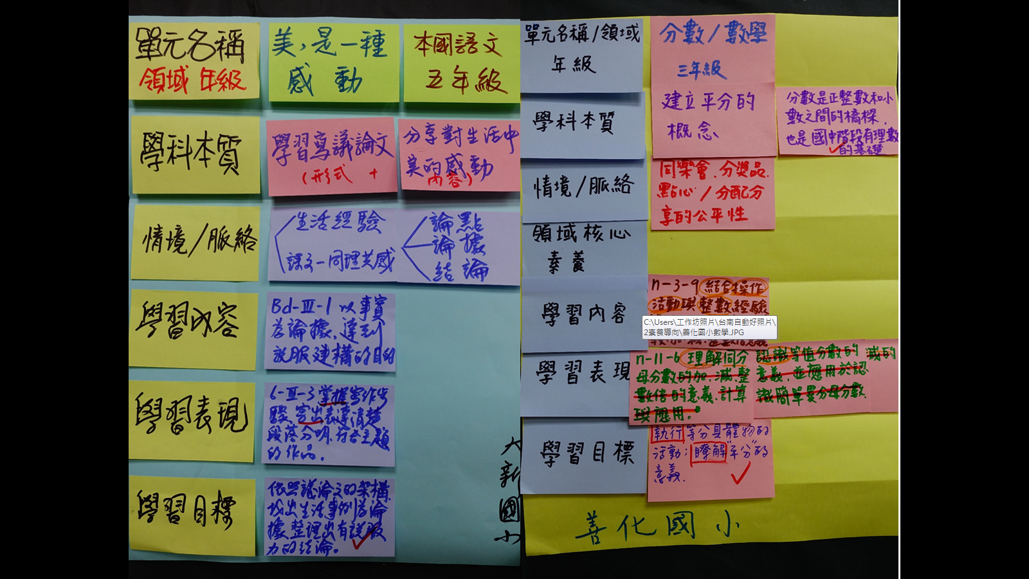
參考示例(一)

Slide 21
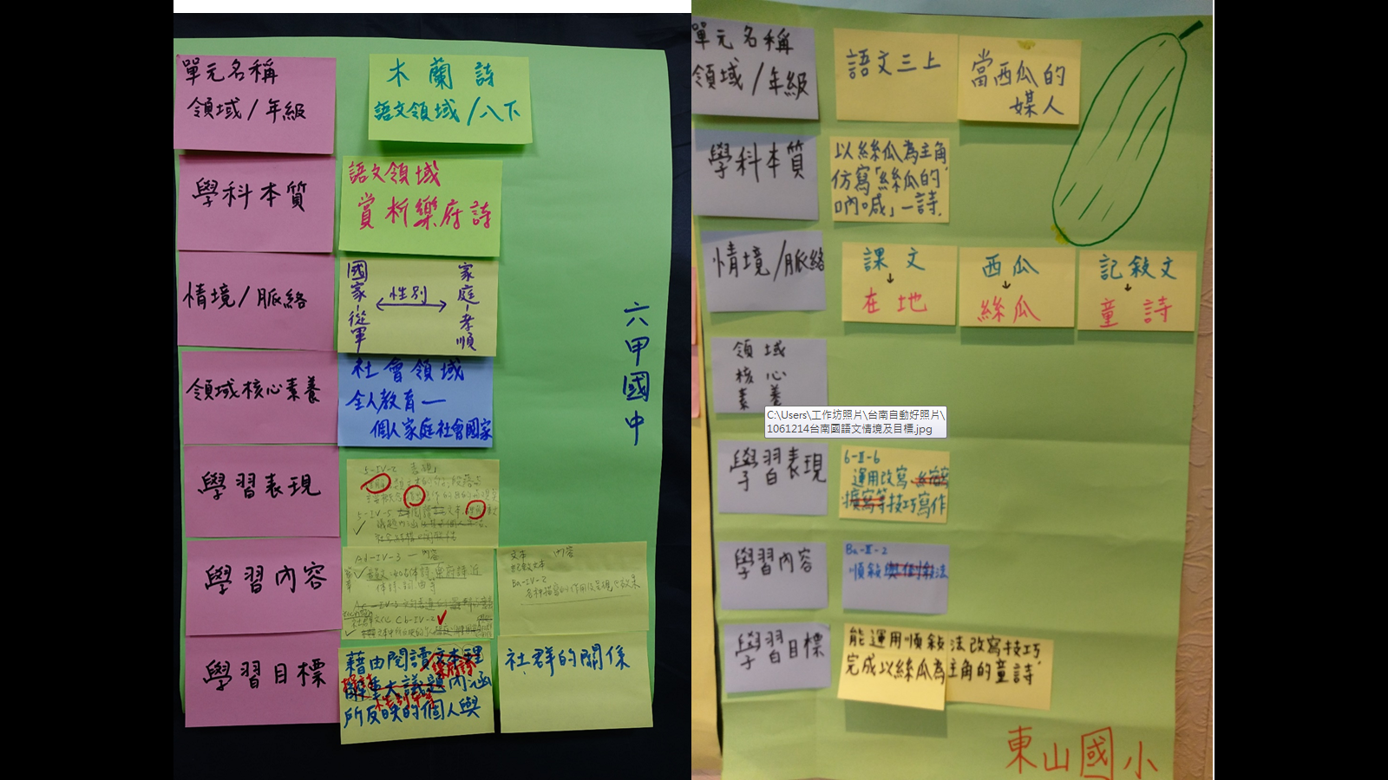
參考示例(二)

Slide 22
參考示例(三)

Slide 23
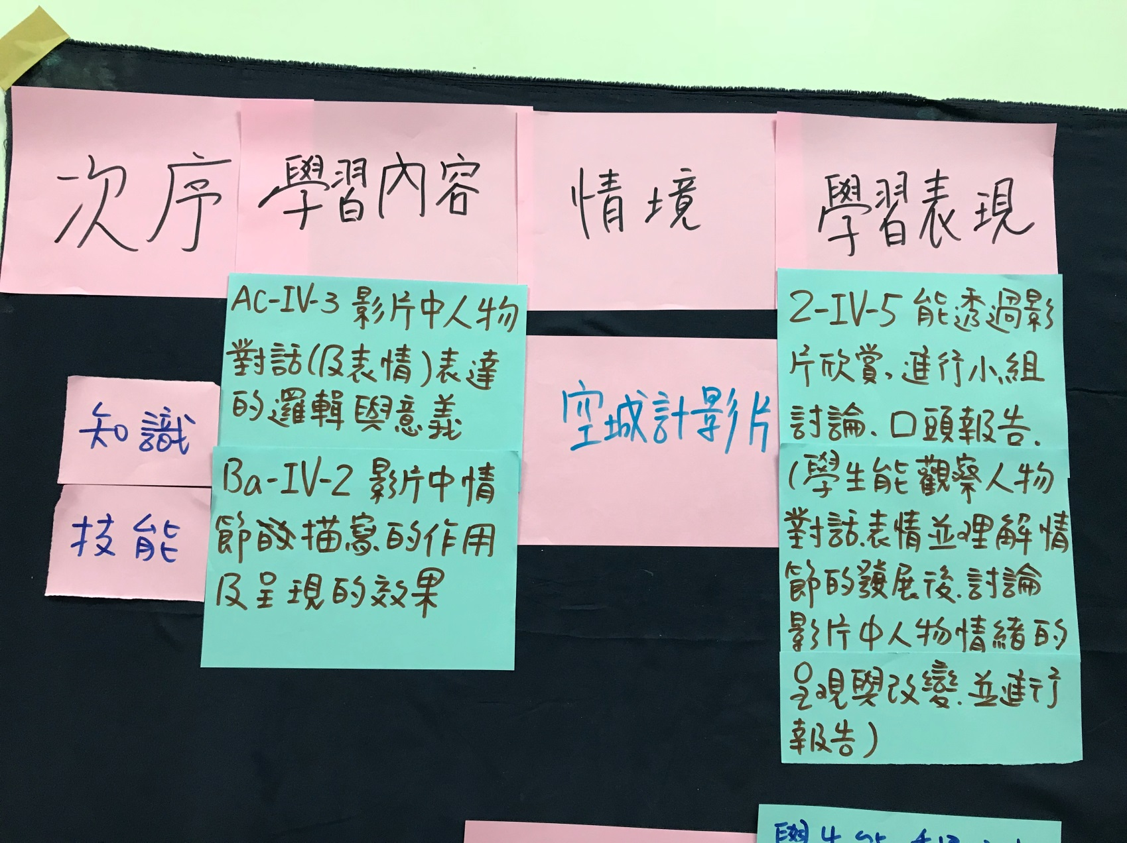
學習內容與學習表現之關聯性

Slide 24
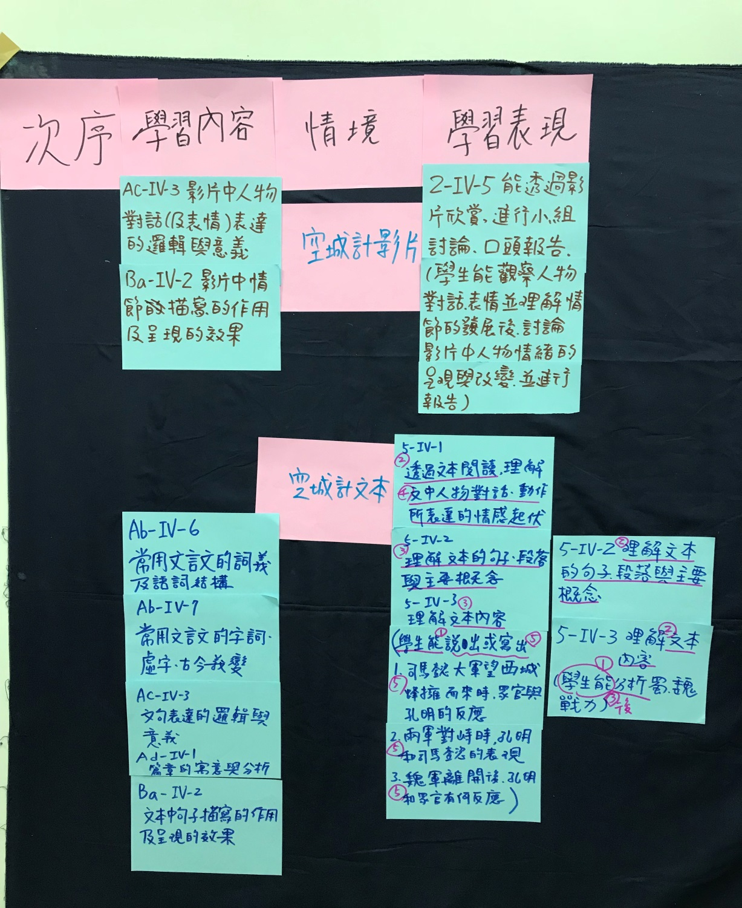
學習內容與學習表現之關聯性

Slide 25
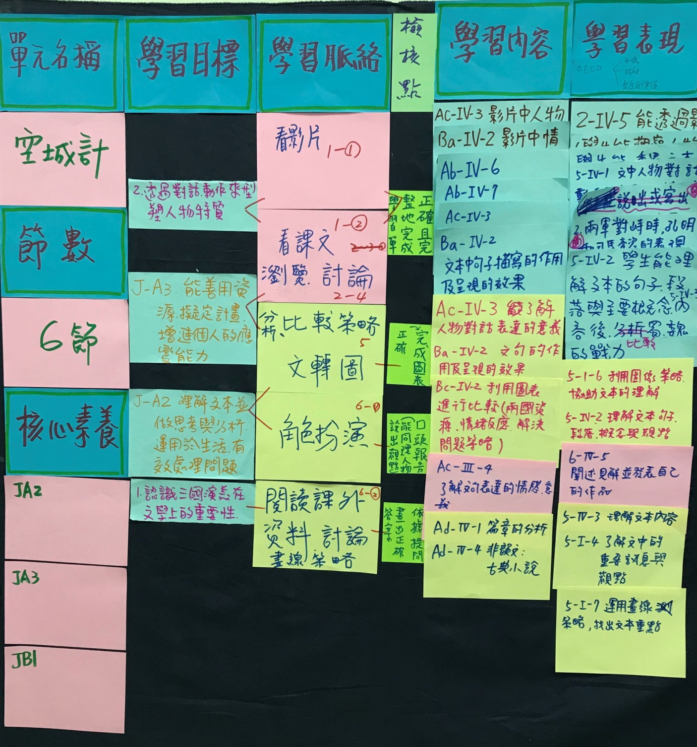
教學設計之較完整版

Slide 26
簡單又好用的表格

Slide 27
實作演練
單元名稱
學科本質
學習脈絡
學習表現
學習內容
學習目標

